Slide 1
LEADER program a Bakony és Balaton Keleti Kapuja Közhasznú Egyesület területén
Környe, 2018. március 27.
Pergő Margit elnök
Berhida Város polgármestere

Slide 2
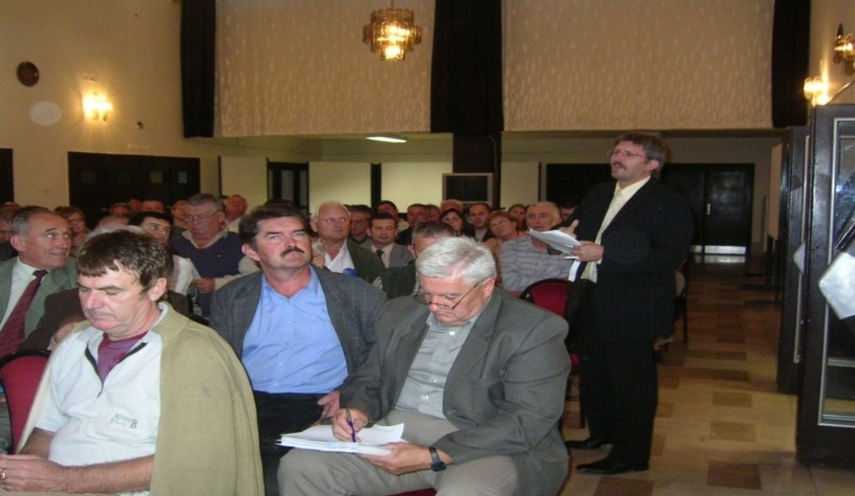
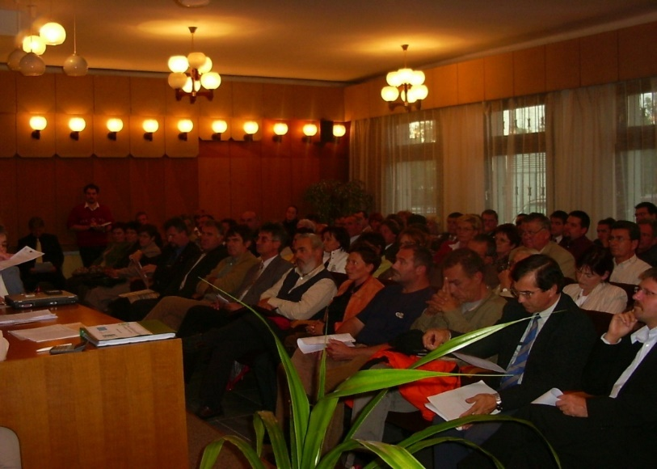
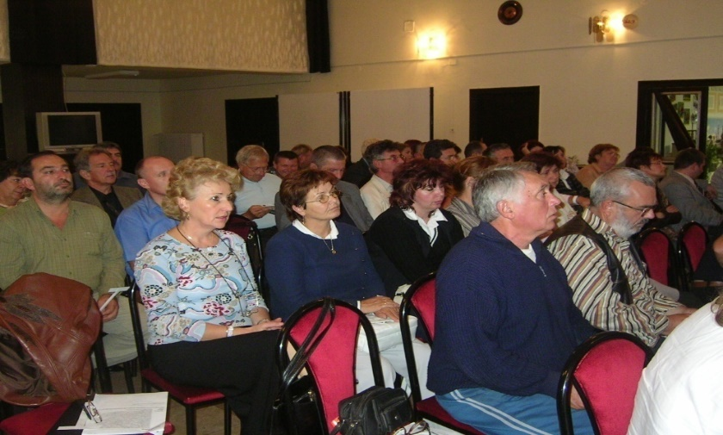
Honnan indultunk?
2007-2008.
2007-benHVI irodák közreműködésével Helyi Vidékfejlesztési Közösségek alakultak, 110 regisztrált tag a közösségben-
2008-ban 65 alapító tag az egyesületben.
2018-ban 85 regisztrált egyesületi tag
23 regisztrált „Érték és minőség” közösségi marketing program tag
Notes:
Az egyesület 2007-ben 22 település bevonásával alakult.
Aktív részvétel mellett 2008 októberében került bejegyzésre az egyesület.

Slide 3
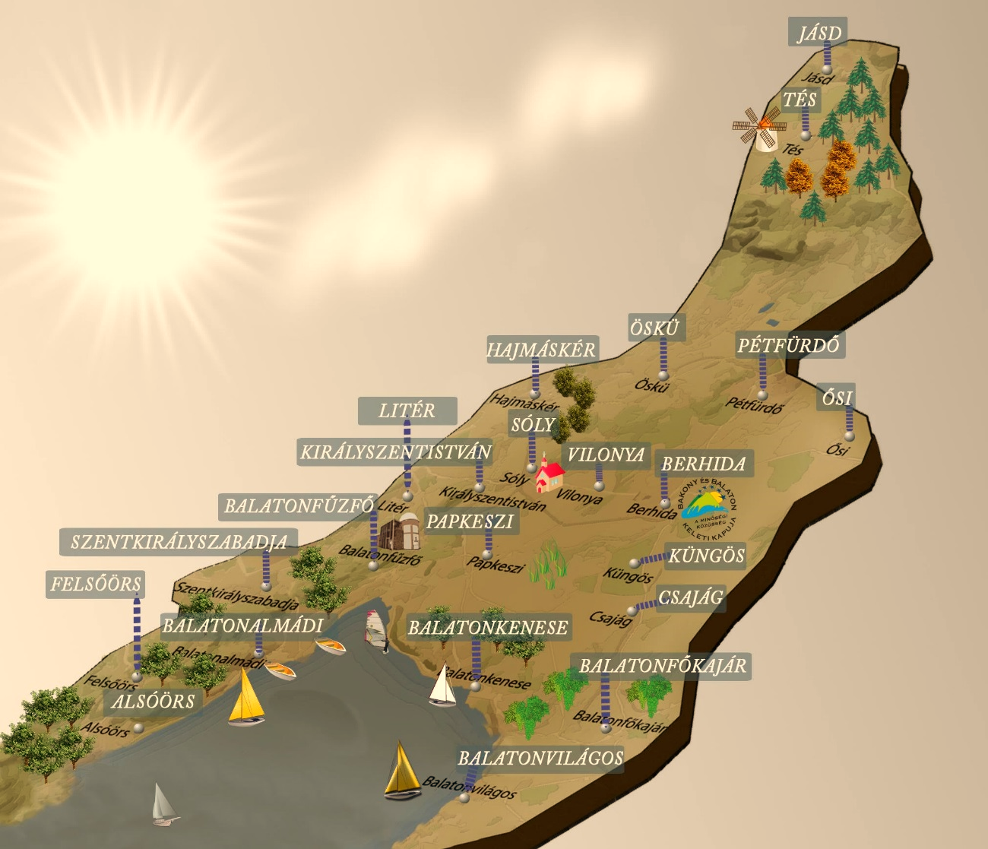
Területünk 2007-2013
Területünk 2014-2020
22 település kb. 51.000 fő
Notes:
A HACS területe jelentősen nem változott a két programozási időszakban.
2013-ban Balatonvilágos Somogy megyei HACS-hoz került, Balatonkenese és Balatonakarattya szétválásával azonban korábban és most is 22 település tartozik hozzánk és a lakosságszám 48 ezer és 51 ezer fő között változik.
A területünk változatos, befolyásolja a régi és jelenlegi ipari környezet.
Turisztikai fejlesztésekre azonban a Bakony keleti településein és a Balaton parti településeken is lehetőség nyílik.

Slide 4
Mit értünk el? 2007-2013. A térségben kötelezettségvállalást elért projektek (lekötött forrás)
LEADER lekötött forrás | 820 525 714 Ft
3-as tengely | 743 631 123 Ft
Mindösszesen | 1 564 156 837 Ft
Átlagosan 71 mFt/ település
Átlagosan 31.283 Ft/1 fő
HACS saját projektjei
Esélyegyenlőségi program | 7 594 500 Ft
Közösségi marketing program | 21 998 514 Ft
Nemzetközi együttműködési program | 4 576 350 Ft
Térségek közötti együttműködési programok (7 db együttműködés) | 39 060 894 Ft
Összesen | 73 230 258 Ft
MNVH pályázati projektek: (filmek, oktatás, Gasztrofesztivál, Langalló fesztivál) | 9 200 000 Ft
Működési költség 2007-2015 szeptember (11,9%) A megengedett LEADER 20%, + 3 tg 15%-kal szemben | 186 583 494 Ft
Forrásaink 2014-2020
Gazdaságfejlesztés (2 intézkedés) | 210.000.000 Ft
Önkormányzati fejlesztések (1 intézkedés) | 127 455 675 Ft
Civil szervezetek fejlesztései (1 intézkedés) | 19 500 000 Ft
Összesen | 356 955 675 Ft
Működési költség 2020 dec. 31-ig | 68 366 000 Ft
Notes:
A forrásaink a 2007-2013-as időszakhoz képest jelentősen lecsökkentek.
A LEADER forrás minimum az EMVA 5%-a kell, hogy legyen a Vidékfejlesztési programon belül.
Míg a korábbi támogatási időszakban a LEADER egyéb forrásokat is a HACS-ok kezelek (falufejlesztés, vidéki örökség megőrzése, mikrovállalkozások fejlesztése, turisztikai fejlesztések), addig most csak a minimális 5%-os LEADER forrásra tervezhetek.
Ez a forrás is kb. 8 mrd ft-tal csökkentésre került a 2007-2013-as determináció (előzetes kötelezettségvállalás) miatt.
A forrástáblából is látszik, hogy mind a HACS maga, mind a térség jelentős forráshoz, így fejlesztési lehetőséghez jutott.
Célunk az volt, hogy a 22 településből egy közösséget alakítsunk ki.

Slide 5
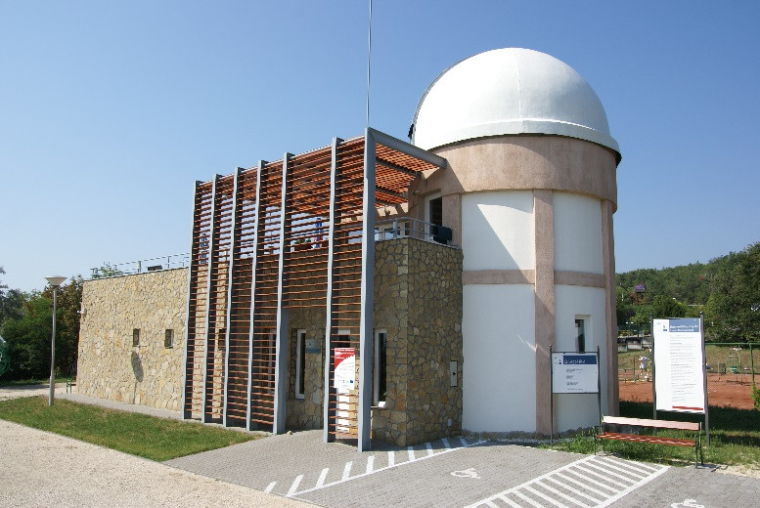
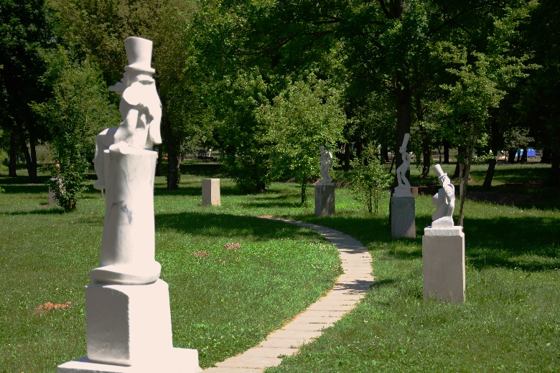
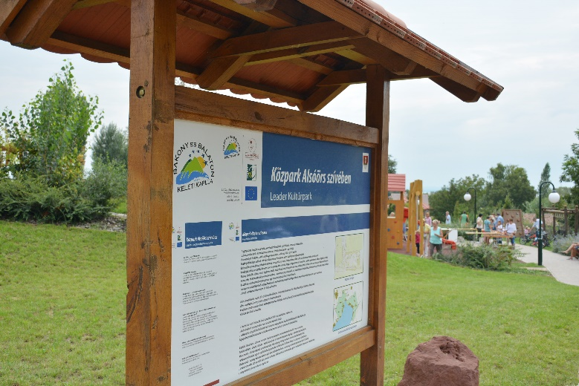
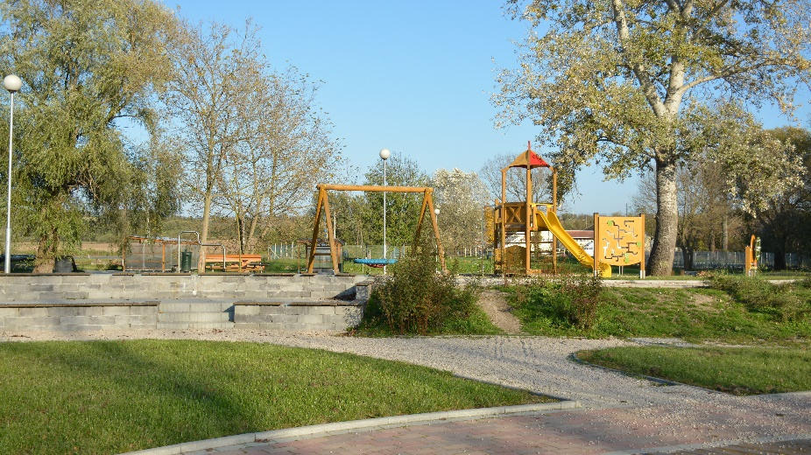
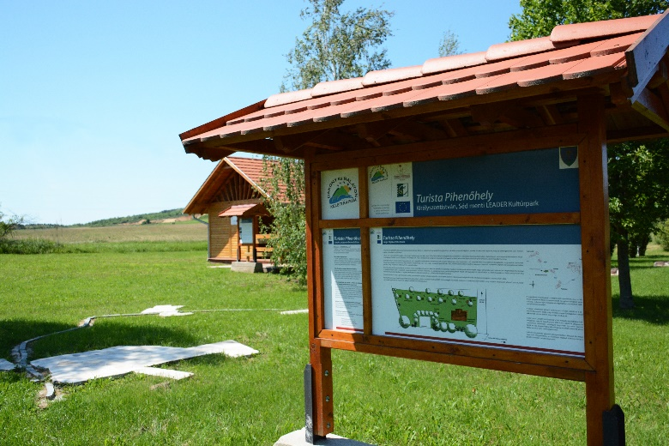
Stratégia megvalósítás
Notes:
Első lépésként a LEADER Kultúrparkok- és Központok koncepcióját alkottuk meg.
Ezzel célunk az volt, hogy minden fejlesztő településen legyen legalább egy olyan kapcsolódási pont, ami a többi település fejlesztéseire utal, onnan ismerősek lehetnek.
Ez a koncepció aztán a térségek közötti együttműködés keretében a LEADER pihenőpontok kialakításával országossá kezdte kinőni magát.

Slide 6
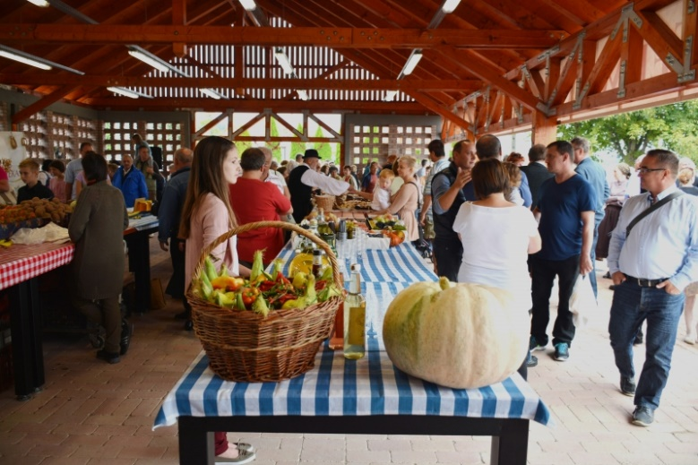
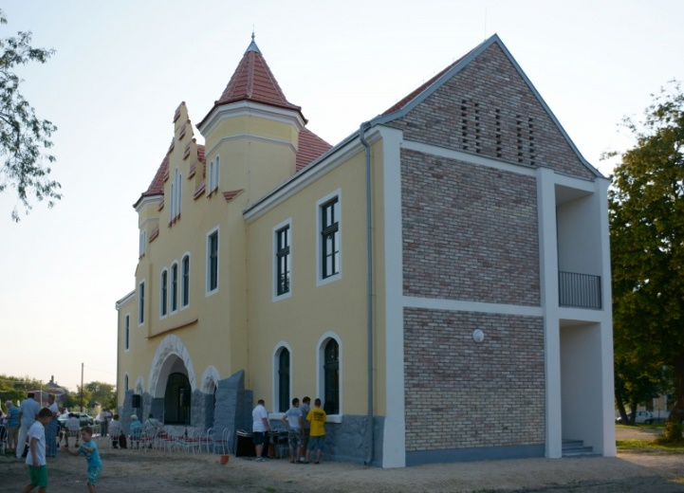
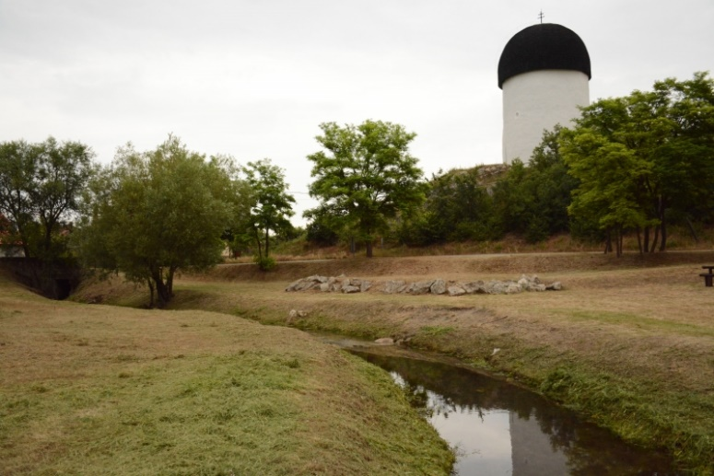
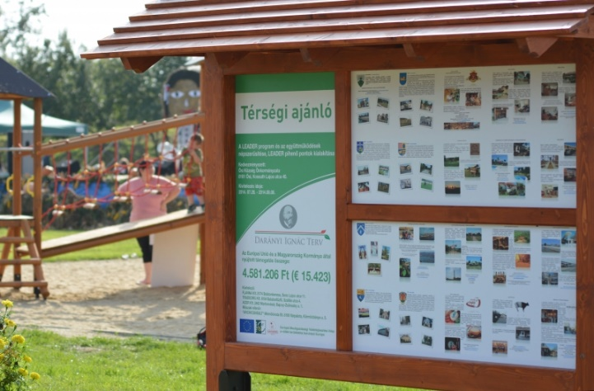
Stratégia megvalósítás
Notes:
A falufejlesztés és vidéki örökség megóvása jogcímek keretében, közterületek újultak meg, templomok, településképet meghatározó épületek kerültek felújításra, helyi piacok épültek.

Slide 7
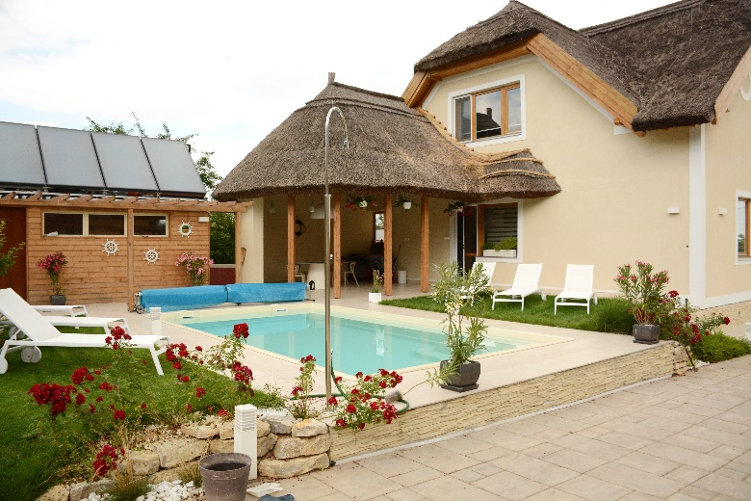
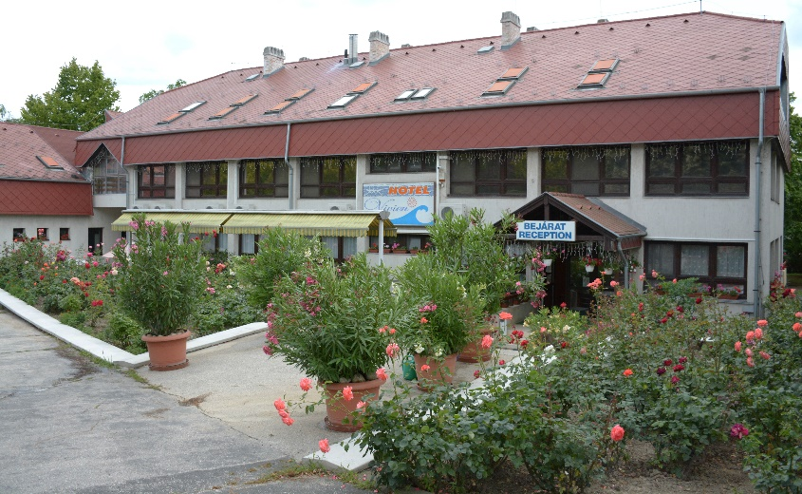
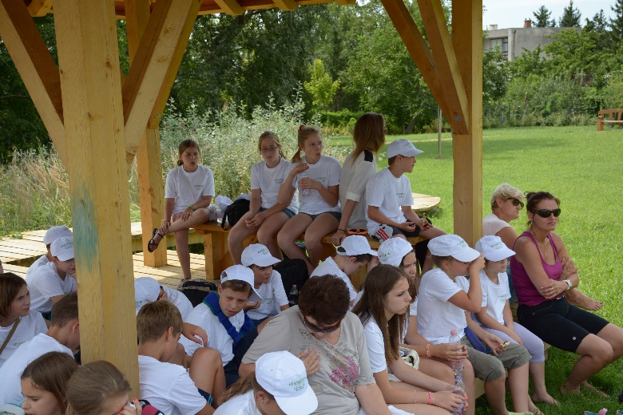
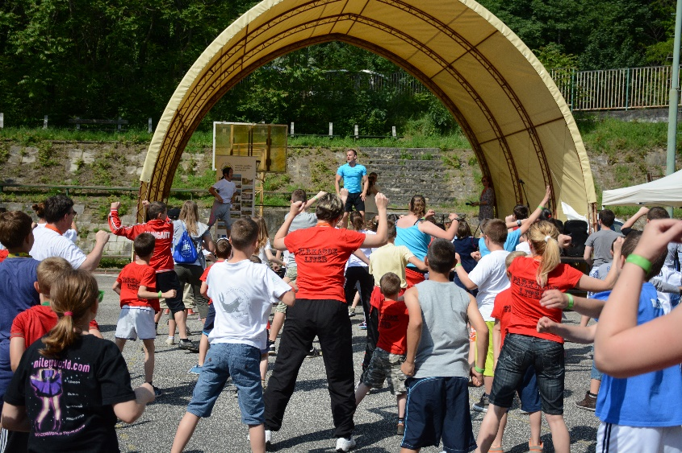
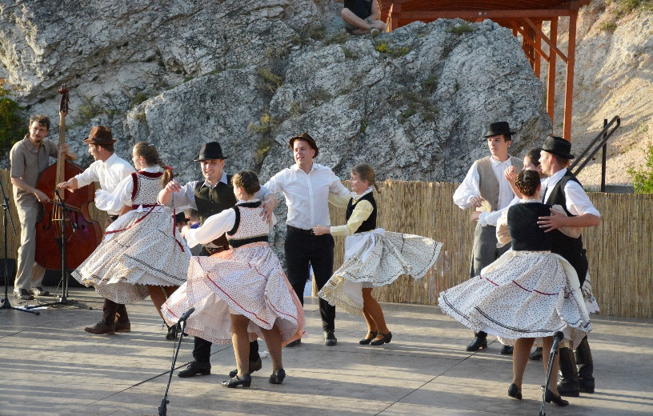
Stratégia megvalósítás
Notes:
A gazdaságfejlesztési intézkedések mellett a LEADR programban is nagy hangsúlyt fektettünk a vállalkozások fejlesztésére, helyi termék előállítása, telephelyek megújítása, fejlesztése került a középpontban.
Térségek és nemzetközi együttműködések keretében kulturális, gasztronómiai és ifjúsági együttműködéseket dolgoztunk ki és valósítottunk meg.

Slide 8
Igazi közösségi siker
Notes:
A gazdaságfejlesztés területén az „Érték és Minőség” közösségi Marketing program jelenti számunkra az igazi sikert.
Tagjaink megismerkedve egymás termékeivel, szolgáltatásaival pályázaton kívül is az együttműködések mellett döntöttek.
A HACS a közösségi marketin eszközeivel segíti ezen vállalkozások piaci pozíciójának megerősítését.
Kiállításokra, vásárokra visszük a tagokat, kommunikációs tevékenységet végzünk, üzleti találkozókat, bemutató study tourokat tervezünk.
Jelenleg a gasztroturisztikai csomagok kidolgozását tervezzük.

Slide 9
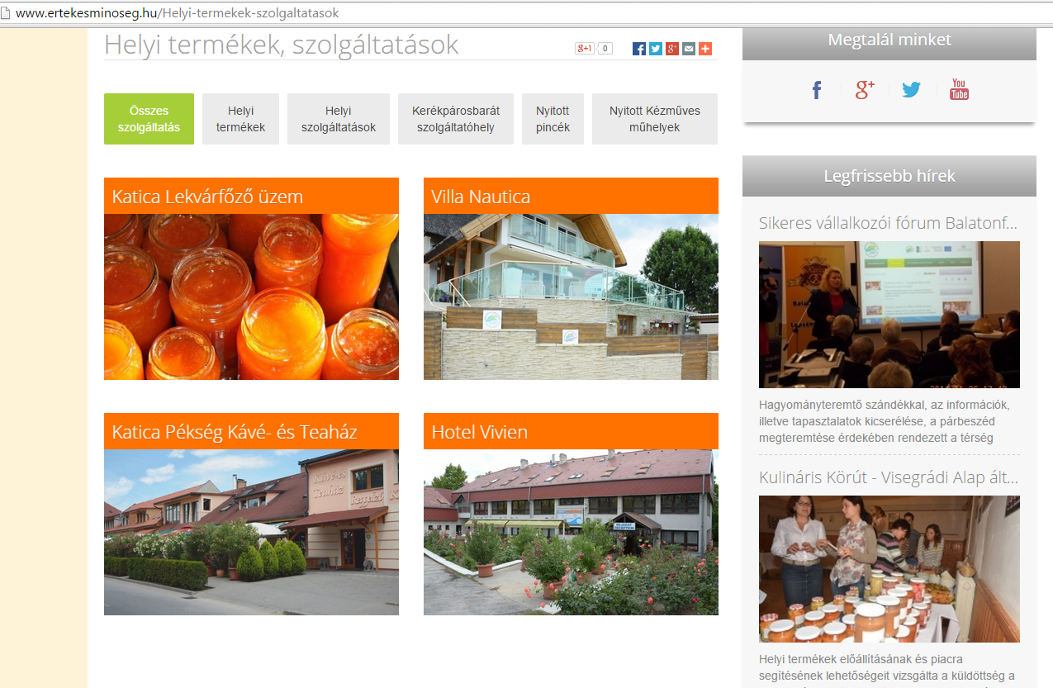
Igazi közösségi siker www.ertekesminoseg.hu
Notes:
A HACS által kialakított honlapon mutatjuk be a szolgáltatókat, rajtunk keresztül, de közvetlenül is elérhetik őket.
A legtöbb megkeresés, zöldség- gyümölcs bérfeldolgozás terén érkezett, valamint a minőségi szálláshelyek és kerékpáros turisztikai szolgáltatások iránt érdeklődnek.
A korábbi programozási időszakban és a jelenlegiben is elvárjuk a vállalkozásfejlesztési pályázatok benyújtóitól, hogy csatlakozzanak tevékenységükkel, termékeikkel ehhez a kezdeményezéshez.
A LEADER vállalkozásfejlesztésről mi úgy gondolkodunk, hogy ez nem egy önálló, kizárólag a fejlesztő vállalkozás érdekeit célzó beruházás.
Arra vannak más források, pl. a GINOP.
Itt kiemelt elem a közösségi együttműködés, a tudásátadás és bővítés így mindkét válallkozásfejlesztési felhívásunk is erre alapoz.
Mikrovállalkozások tudásátadási programmal való fejlesztése
Mikrovállalkozások közösségi marketingalapon történő fejlesztése

Slide 10
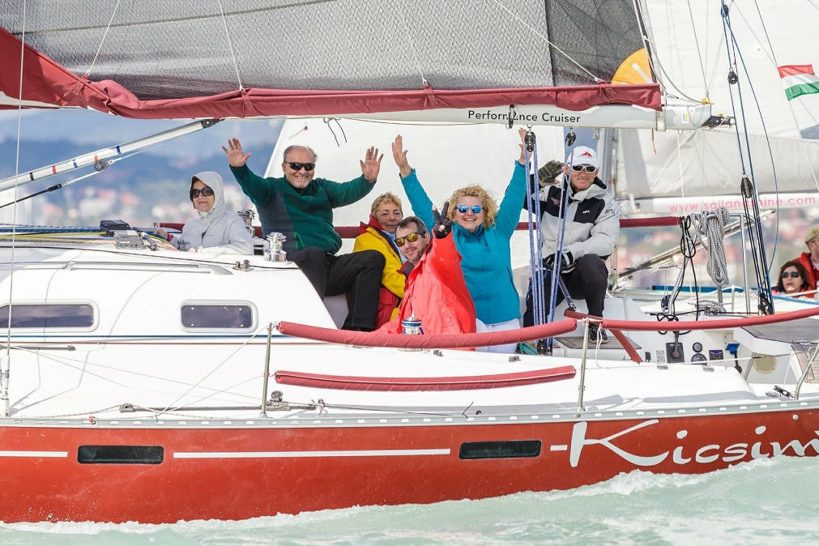
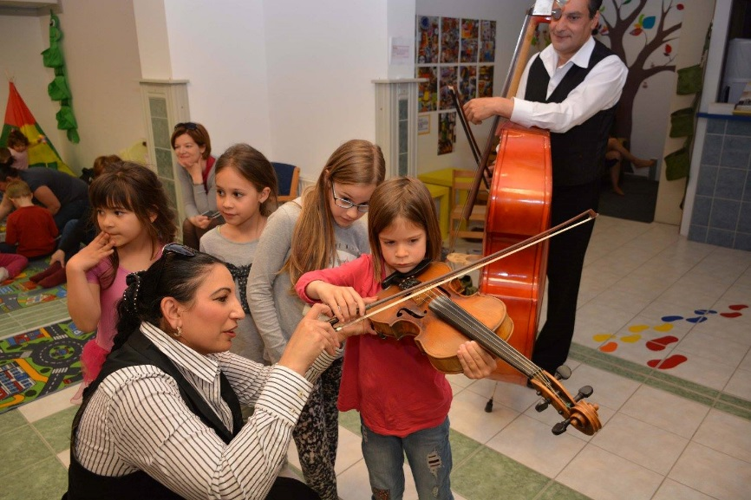
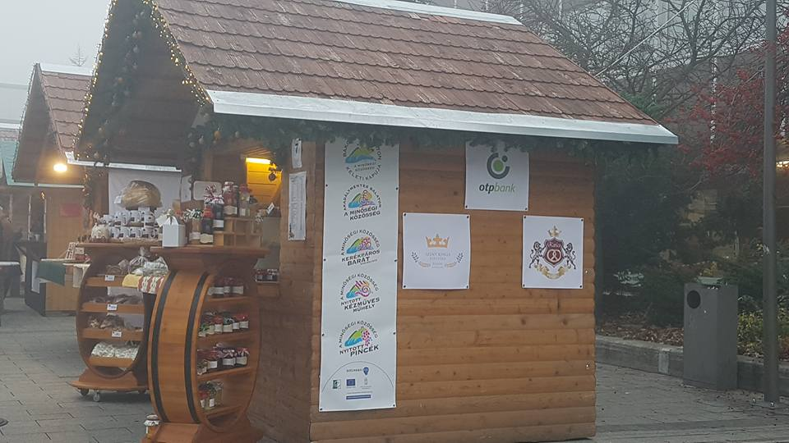
Jelenlegi kihívások
Alulfinanszírozott rendszer
Jelentősen lecsökkent fejlesztési források
A humánkapacitás tervezése, fenntartása nehéz a feladatok előre nem tervezhetősége miatt
Jelenlegi helyzetben is motiválni kell a helyi szereplőket az együttműködésre, erre alkalmas az „Érték és Minőség” program”
Notes:
A pályázók terhei sajnos ebben a programozási időszakban sem csökkentek, így komoly feladat annak elérése, hogy a csökkent forráslehetőség mellett se maradjon el a fejlesztési kedv.
Ehhez mi úgy érezzük, hogy az „Érték és minőség közösségi marketing program is sokat tesz hozzá.

Slide 11
Köszönöm a figyelmet! Pergő Margit polgarmester@berhida.hu További információk, fotók videók honlapjainkon és közösségi oldalainkon! www.bakonyesbalaton.hu https://www.facebook.com/BakonyesBalatonKeletiKapuja/ www.ertekesminoseg.hu www.akadalymentesbalaton.hu

